Slide 1
Partie I: Bio-Statistique I
Statistique Descriptive
Chapitre 1: Généralités sur la statistique
Chargé du Module: Dr Cheraitia Hassen

Slide 2
1. Définition de statistique et ses types
1.1. Définition de statistique:
La statistique consiste à collecter des données, à les présenter (sous forme de tableaux ou de graphiques), puis à les analyser à l’aide de calculs numériques des différents paramètres. Enfin, d’interpréter les résultats afin de résoudre des problèmes ou de faciliter la prise de décision.
Statistics involves collecting data, presenting them (in the form of tables or graphs), then analyzing them using numerical calculations of different parameters. Finally, the interpretation of results in order to solve problems or facilitate decision-making

Slide 3
1.2. Statistique descriptive et Statistique inférentielle
La statistique descriptive.(descriptive statistics)
On regroupe sous ce terme les méthodes dont l’objectif principal est la description des données étudiées. Cette description des données se fait à travers leur présentation (la plus commode et la plus synthétique possible), leur représentation graphique et le calcul de résumés numériques (ou caractéristiques numériques). Dans cette optique, aucune hypothèse de type probabiliste n’est faite sur les données considérées. On notera que les termes de statistique descriptive, statistique exploratoire et analyse des données sont quasiment synonymes.

Slide 4
La statistique inférentielle (inductive).(inferential statistics)
Ce terme regroupe les méthodes dont l’objectif principal est de préciser un phénomène sur une population globale, à partir de son observation sur un échantillon (une partie restreinte de cette population: penser aux sondages). D’une certaine manière, il s’agit donc d’induire (ou encore d’inférer) du particulier au général. Le plus souvent, ce passage ne pourra se faire que moyennant des hypothèses de type probabiliste. Les termes de statistique inférentielle, statistique mathématique et statistique inductive sont aussi quasiment synonymes.
A statistical inference is an estimate, a prediction, a decision, or a generalization about
the population based on information contained in a sample

Slide 5
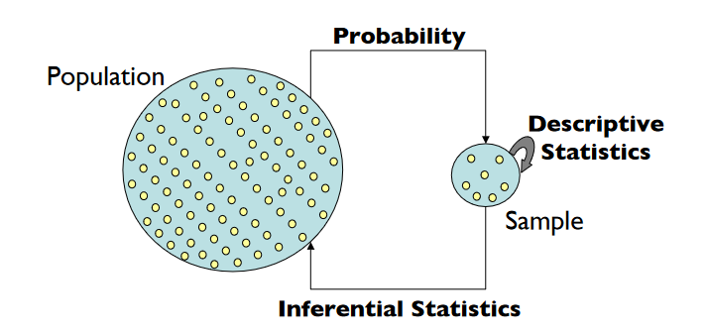

Slide 6
2. Vocabulaire Statistiques
2.1.Population statistique (the population ) : ensemble concerné par une étude statistique. On parle aussi de champ de l’étude.
A population is the collection or set of all objects or measurements that are of interest to
the collector
Si l’on s’intéresse aux notes d’un groupe d’étudiants, ce groupe constitue la population. A noter que si l’on s’intéresse maintenant `a la circulation automobile dans Jijel, la population est alors constituée de l’ensemble des véhicules susceptibles de circuler dans Jijel à une date donnée.
2.2.Individu statistique (ou unité statistique) : tout élément de la population considérée est appelé individu statistique.

Slide 7
2.3.Echantillon (the sample) : dans une étude statistique, il est fréquent que l’on n’observe pas la population tout entière. Les observations du phénomène considéré sont donc réalisées sur une partie restreinte de la population, appelée échantillon.
The sample is a subset of data selected from a population.
On appelle donc échantillon le sous-ensemble de la population sur lequel sont effectivement réalisées les observations.
2.4.Taille de l’échantillon (the size of sample) : c’est le cardinal de l’échantillon, autrement dit c’est le nombre d’individus qu’il contient ( échantillon de taille 800, de taille 1000...).
En général, on note n la taille de l’échantillon considéré. The size of a sample is the number of elements in it.

Slide 8
Examples.
- We wish to estimate the percentage of defective parts produced in a factory during a given week (five days) by examining 20 parts produced per day. The parts will be examined each day at randomly chosen times.
In this case “all parts produced during the week” is the population and the (100) selected parts for five days constitutes a sample.
- Clinical studies: The population will be all the patients with the same disease, whereas the sample will be the subset of patients used in the study

Slide 9
2.5.Variable statistique (the variable) : c’est une caractéristique (âge, salaire, sexe. . .), définie sur la population et observée sur l’échantillon.
D’un point de vue mathématique, une variable est une application définie sur l’échantillon. Si cette application est à valeurs dans IR (ensemble des nombres réels), ou dans une partie de IR, elle est dite quantitative (Age, salaire, taille. . .) ; sinon elle est dite qualitative (sexe, catégorie socio-professionnelle. . .).
On retiendra que les variables quantitatives sont celles prenant des valeurs numériques (mesurable) et que les variables qualitatives sont celles prenant des valeurs non numériques
Quantitative data are observations measured on a numerical scale. Nonnumerical data
that can only be classified into one of the groups of categories are said to be qualitative or categorical data.

Slide 10
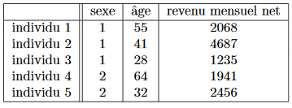
2.6. Données statistiques (the Data) : le terme de données est très utilisé en statistique. Il désigne l’ensemble des individus observés (ceux de l’échantillon), l’ensemble des variables considérées et les observations de ces variables sur ces individus.
Les données sont en général présentées sous forme de tableaux (individus en lignes et variables en colonnes

Slide 11
2.7. Types de variables (type of variables)
-Variable quantitative (quantitative variable) : variable/caractère à laquelle on peut associer un nombre
Discrète (Discrete) : ne peut prendre qu’un nombre fini ou dénombrable de valeurs
continue (Continuous) : peut prendre toutes les valeurs d’un intervalle de l’ensemble des nombres réels
- Variable qualitative (categorical variable) : variable/caractère dont les modalités ne sont
pas quantifiables
ordinale (Ordinal) : variable dont les modalités peuvent être ordonnées
nominale (Nominal) : variable dont les modalités ne peuvent pas être ordonnées

Slide 12
Exemples:
Variable qualitative : elle se décompose en deux
Variable Nominale (décrire, Qualifier): le sexe, la couleur des yeux
Variable Ordinale (relation d’ordre): CSP, degrés de satisfaction, la fréquence
Variable quantitative: elle se divise en deux
Variable discrète (compter): nombre d’enfants, nombre de pièces de maison
Variable continue (mesurer): Age, la distance, la taille, le poids

Slide 13
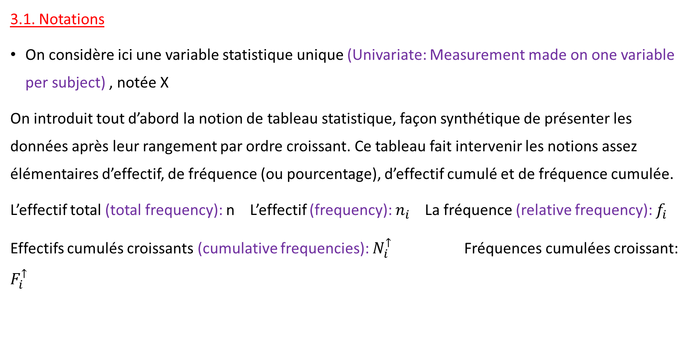
3. présentation et représentation graphique d’une série statistique
3.Presentation and graphical representation of a statistical series
3.1. Notations
On considère ici une variable statistique unique (Univariate: Measurement made on one variable per subject) , notée X
On introduit tout d’abord la notion de tableau statistique, façon synthétique de présenter les données après leur rangement par ordre croissant. Ce tableau fait intervenir les notions assez élémentaires d’effectif, de fréquence (ou pourcentage), d’effectif cumulé et de fréquence cumulée.
L’effectif total (total frequency): n L’effectif (frequency): $n_{i}$ La fréquence (relative frequency): $f_{i}$
Effectifs cumulés croissants (cumulative frequencies): $N_{i}^{↑}$Fréquences cumulées croissant: $F_{i}^{↑}$

Slide 14
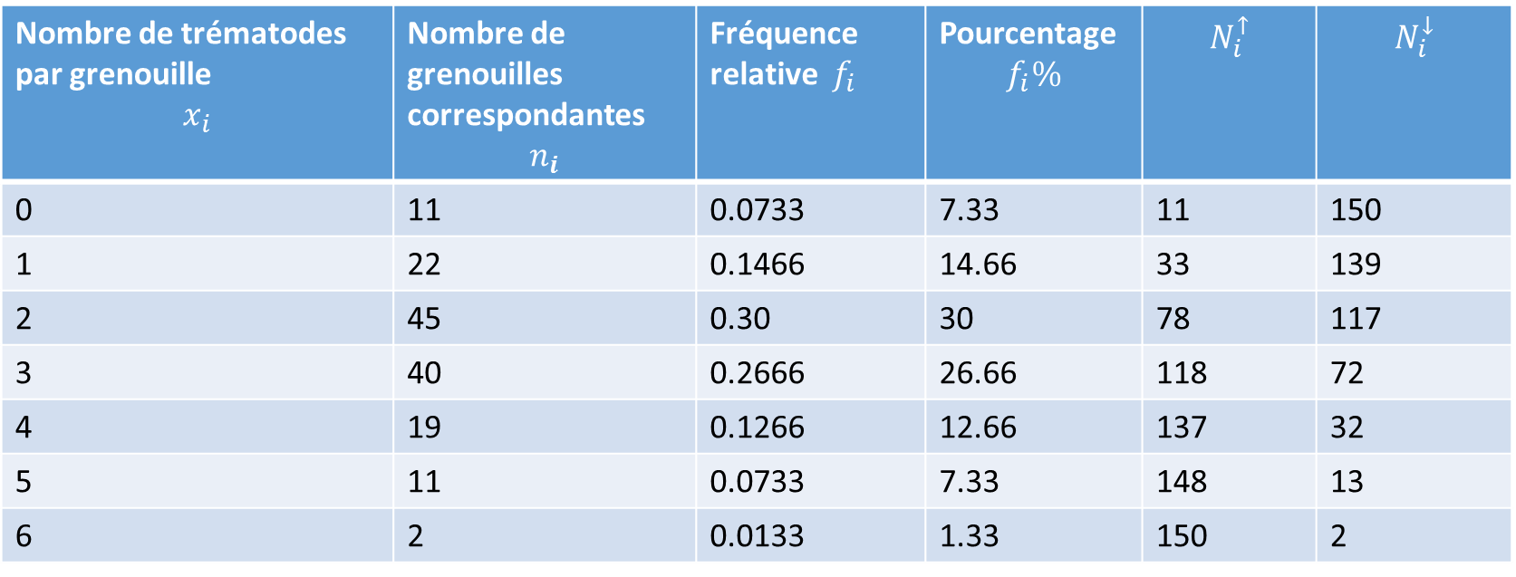
3.2. présentation sous forme des tableaux statistiques
Série statistique dans le cas d’une variable quantitative discontinue
Exemple: Répartition de 150 grenouilles suivant le nombre de vers trématodes (parasites) qu’elles hébergent
Nombre de trématodes par grenouille $$x_{i}$$ | Nombre de grenouilles correspondantes $$n_{i}$$ | Fréquence relative $f_{i}$ | Pourcentage $$f_{i}\%$$ | $$N_{i}^{↑}$$ | $$N_{i}^{↓}$$
0 | 11 | 0.0733 | 7.33 | 11 | 150
1 | 22 | 0.1466 | 14.66 | 33 | 139
2 | 45 | 0.30 | 30 | 78 | 117
3 | 40 | 0.2666 | 26.66 | 118 | 72
4 | 19 | 0.1266 | 12.66 | 137 | 32
5 | 11 | 0.0733 | 7.33 | 148 | 13
6 | 2 | 0.0133 | 1.33 | 150 | 2

Slide 15
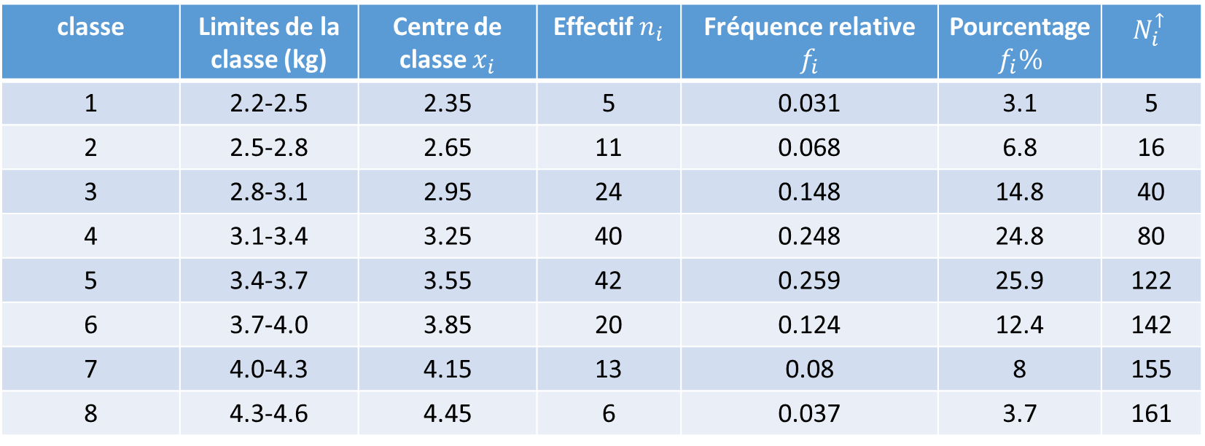
Série statistique dans le cas d’une variable quantitative continue
Exemple: poids de 161 nouveau-nés
classe | Limites de la classe (kg) | Centre de classe $x_{i}$ | Effectif $n_{i}$ | Fréquence relative $f_{i}$ | Pourcentage $f_{i}\%$ | $$N_{i}^{↑}$$
1 | 2.2-2.5 | 2.35 | 5 | 0.031 | 3.1 | 5
2 | 2.5-2.8 | 2.65 | 11 | 0.068 | 6.8 | 16
3 | 2.8-3.1 | 2.95 | 24 | 0.148 | 14.8 | 40
4 | 3.1-3.4 | 3.25 | 40 | 0.248 | 24.8 | 80
5 | 3.4-3.7 | 3.55 | 42 | 0.259 | 25.9 | 122
6 | 3.7-4.0 | 3.85 | 20 | 0.124 | 12.4 | 142
7 | 4.0-4.3 | 4.15 | 13 | 0.08 | 8 | 155
8 | 4.3-4.6 | 4.45 | 6 | 0.037 | 3.7 | 161

Slide 16
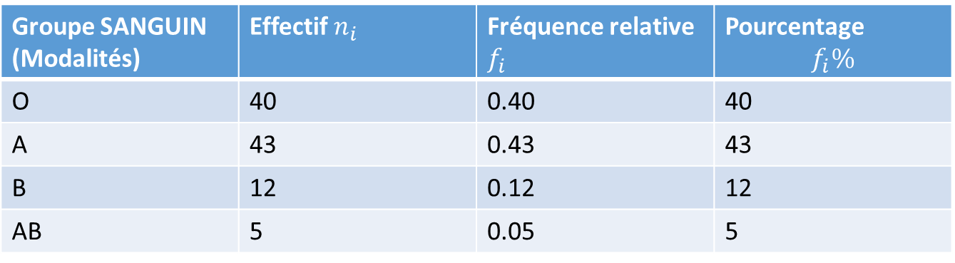
Série statistique dans le cas d’une variable qualitative
Exemple: L’analyse du sang de 100 individus à donné les résultats suivants
Groupe SANGUIN (Modalités) | Effectif $n_{i}$ | Fréquence relative $f_{i}$ | Pourcentage $$f_{i}\%$$
O | 40 | 0.40 | 40
A | 43 | 0.43 | 43
B | 12 | 0.12 | 12
AB | 5 | 0.05 | 5

Slide 17
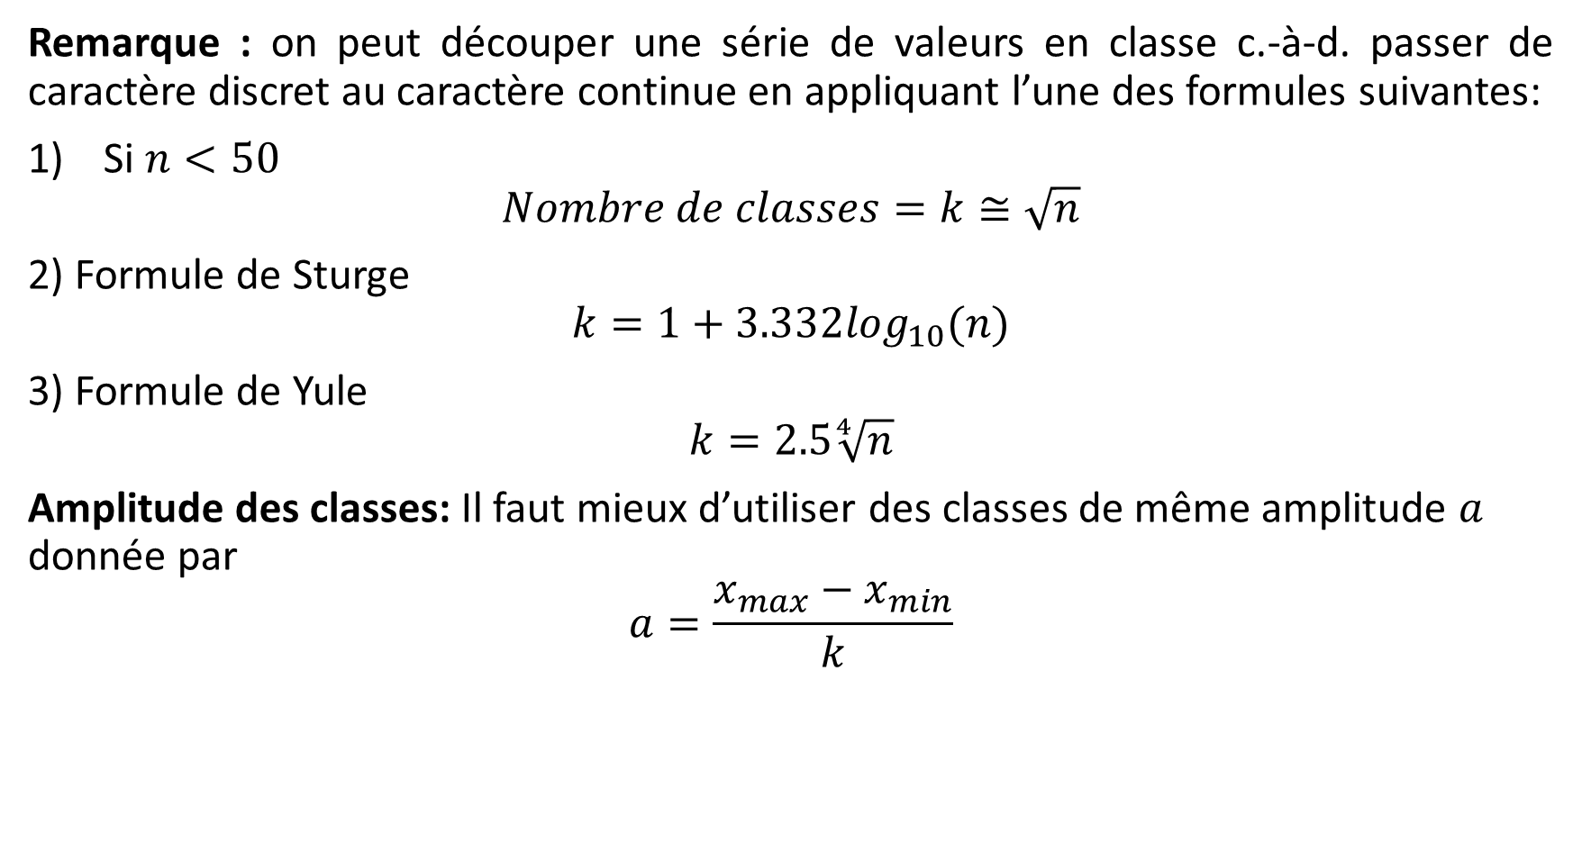
Remarque : on peut découper une série de valeurs en classe c.-à-d. passer de caractère discret au caractère continue en appliquant l’une des formules suivantes:
Si $n<50$
$$Nombre de classes=k≅\sqrt{n}$$
2) Formule de Sturge
$$k=1+3.332\log_{10}(n)$$
3) Formule de Yule
$$k=2.5\sqrt[4]{n}$$
Amplitude des classes: Il faut mieux d’utiliser des classes de même amplitude $a$ donnée par
$$a=\frac{x_{max}−x_{min}}{k}$$

Slide 18
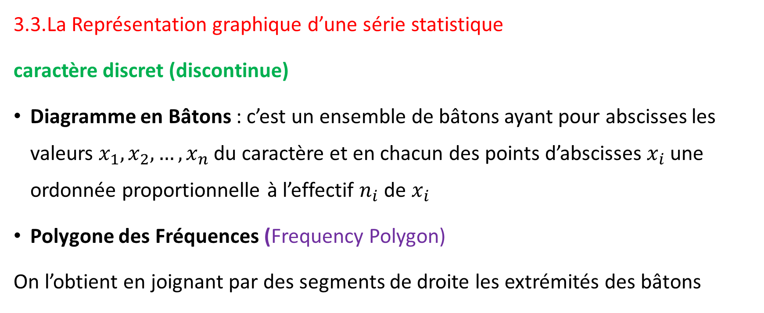
3.3.La Représentation graphique d’une série statistique
caractère discret (discontinue)
Diagramme en Bâtons : c’est un ensemble de bâtons ayant pour abscisses les valeurs $x_{1},x_{2},…,x_{n}$ du caractère et en chacun des points d’abscisses $x_{i}$ une ordonnée proportionnelle à l’effectif $n_{i}$ de $x_{i}$
Polygone des Fréquences (Frequency Polygon)
On l’obtient en joignant par des segments de droite les extrémités des bâtons

Slide 19
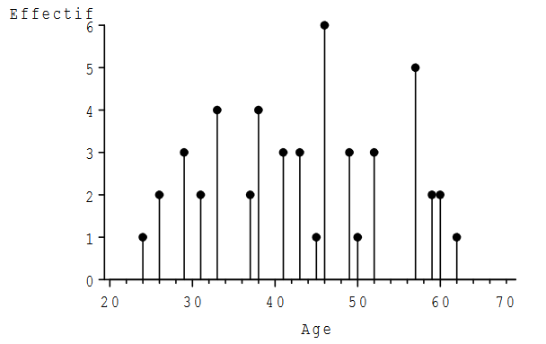
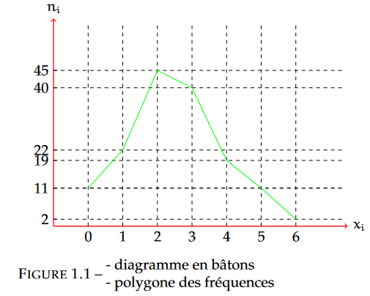

Slide 20
Diagramme cumulatif (diagramme en escaliers) (Cumulative diagram; step diagram)
En abscisse figurent, encore une fois, les observations de la variable considérée, tandis qu’en ordonnée figurent maintenant les effectifs cumulés, les fréquences cumulées ou les pourcentages cumulés
Dans le diagramme cumulatif les bâtons ont des longueurs proportionnelles aux effectifs cumulés (ou aux fréquences cumulées)

Slide 21
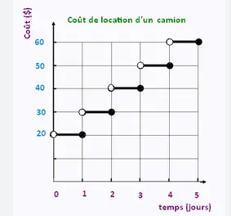

Slide 22
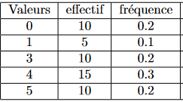
Exemple 1:
Tracer le diagramme en escaliers de l’exemple :Répartition de 150 grenouilles
Exemple 2
Tracer le diagramme en escaliers de tableau suivant

Slide 23
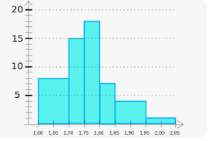
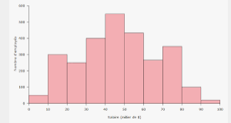
Caractère continue
Histogramme (Histogram): c’est un ensemble de rectangles ayant pour largeur l’amplitude de la classe et pour hauteur l’effectif de la classe
Exemple: tracer l’histogramme de l’exemple « poids des nouveaux nés

Slide 24
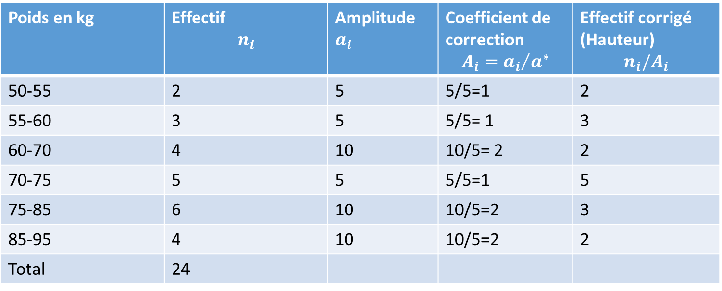
Exemple 1: tracer l’histogramme de l’exemple « poids des nouveaux nés
Exemple 2: Soit la distribution d’une population des étudiants répartis suivant leur poids (en kg).
Poids en kg | Effectif $$n_{i}$$ | Amplitude$a_{i}$ | Coefficient de correction $${{A_{i}=a}_{i}}/{a^{∗}}$$ | Effectif corrigé (Hauteur) $$n_{i}/A_{i}$$
50-55 | 2 | 5 | 5/5=1 | 2
55-60 | 3 | 5 | 5/5= 1 | 3
60-70 | 4 | 10 | 10/5= 2 | 2
70-75 | 5 | 5 | 5/5=1 | 5
75-85 | 6 | 10 | 10/5=2 | 3
85-95 | 4 | 10 | 10/5=2 | 2
Total | 24

Slide 25
Polygone des effectifs ou polygone des fréquences
Est la ligne brisée joignant les milieux des bases supérieures des différentes rectangles adjacents. Exemple: tracer la polygone des effectifs pour le même exemple
La courbe cumulative croissante et décroissante (poids des nouveaux nés)
The increasing and decreasing cumulative curve
Pour la variable quantitative continue étudiée, chaque classe considérée doit d’abord être représentée par un point unique dont l’abscisse est la borne supérieure/inférieure de la classe et l’ordonnée est l’effectif (ou la fréquence, ou le pourcentage) cumulé de cette classe. La courbe cumulative est alors la courbe joignant les points en question

Slide 26
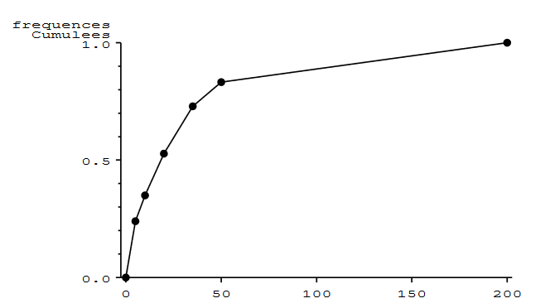
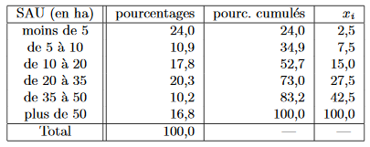

Slide 27
Variables nominales et variables ordinales
Par définition, les observations d’une variable qualitative ne sont pas des valeurs numériques, mais des caractéristiques, appelées modalités. Lorsque ces modalités sont naturellement ordonnées (par exemple, la mention au bac dans une population d’étudiants), la variable est dite ordinale.
Dans le cas contraire (par exemple, la profession dans une population de personnes actives) la variable est dite nominale.

Slide 28
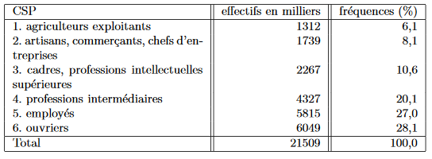
Exemple: Le tableau ci-dessous donne la répartition de la population active occupée (ayant effectivement un emploi) selon la CSP (catégorie socioprofessionnelle), en France, en mars 1988

Slide 29
Les représentations graphiques que l’on rencontre avec les variables qualitatives sont assez nombreuses. Les deux plus courantes, qui sont aussi les plus appropriées, sont :
– le diagramme en colonnes (en rectangles) (bar graph)
A graph of bars whose heights represent the frequencies (or relative frequencies) of respective
categories is called a bar graph
– le diagramme en secteurs (diagramme en camembert) (Pie chart)
A circle divided into sectors that represent the percentages of a population or a sample that
belongs to different categories is called a pie chart.

Slide 30
